Slide 1
Oyun Programlama
Öğr. Gör. Zafer SERİN

Slide 2
PROJE OLUŞTURMA
Unity3D ile proje oluşturmak için öncelikle Unity Hub indirilmeli ve istenen Unity3D sürümü seçilerek yükleme yapılmalıdır. Genelde LTS(Long Term Support – Uzun Süreli Destek) sürümlerinin yüklenmesi hatalar ile karşılaşma ihtimalini azaltacaktır ve bu sürümlere uzun süreli destek verilecektir. Proje oluştururken 2D 2 boyutlu projeler oluşturmak için 3D ise 3 boyutlu projeler oluşturmak için kullanılır.
Notes:
Sununun izleyicilere sağlayacağı faydalar: Yetişkin kişiler, konunun onlar için neden önem taşıdığını bildiklerinde konuya daha fazla ilgi gösterir.
Sunucunun konuya dair uzmanlık düzeyi: Bu alandaki yeterliliğinizi kısaca açıklayın veya katılımcıların neden sizi dinlemesi gerektiğini ifade edin.

Slide 3
PROJE OLUŞTURMA
Proje oluştururken SRP(Scriptable Render Pipeline) ve BRP(Built Render Pipeline) terimleri ile karşılaşılabilir. SRP Unity3D’de BRP’nin yerini alan ve geliştiricilere daha fazla kontrol sağlayan bir sistemdir. SRP, geliştiricilerin grafik işleme sürecini kendi ihtiyaçlarına göre özelleştirmelerine olanak tanır.
Proje oluştururken VR(Virtual Reality) sanal gerçeklik projeleri oluşturmak için, AR(Augmented Reality) artırılmış gerçeklik projeleri oluşturmak için ve MR(Mixed Reality) ise VR ve AR projelerinin birlikte geliştirilmesi için kullanılır.
Notes:
Sununun izleyicilere sağlayacağı faydalar: Yetişkin kişiler, konunun onlar için neden önem taşıdığını bildiklerinde konuya daha fazla ilgi gösterir.
Sunucunun konuya dair uzmanlık düzeyi: Bu alandaki yeterliliğinizi kısaca açıklayın veya katılımcıların neden sizi dinlemesi gerektiğini ifade edin.

Slide 4
PROJE OLUŞTURMA
Unity 2022.3.45f1 LTS sürümü için 2 boyutlu projeler oluşturmak için ‘2D(Built-in Render Pipeline)’ ve 3 boyutlu projeler oluşturmak için ise ‘3D(Built-in Render Pipeline)’ seçilebilir. Sağ tarafta ise projenin adı(Project name) ve kaydedileceği yer(Save location) gibi özellikler ayarlanabilir.
Notes:
Sununun izleyicilere sağlayacağı faydalar: Yetişkin kişiler, konunun onlar için neden önem taşıdığını bildiklerinde konuya daha fazla ilgi gösterir.
Sunucunun konuya dair uzmanlık düzeyi: Bu alandaki yeterliliğinizi kısaca açıklayın veya katılımcıların neden sizi dinlemesi gerektiğini ifade edin.

Slide 5
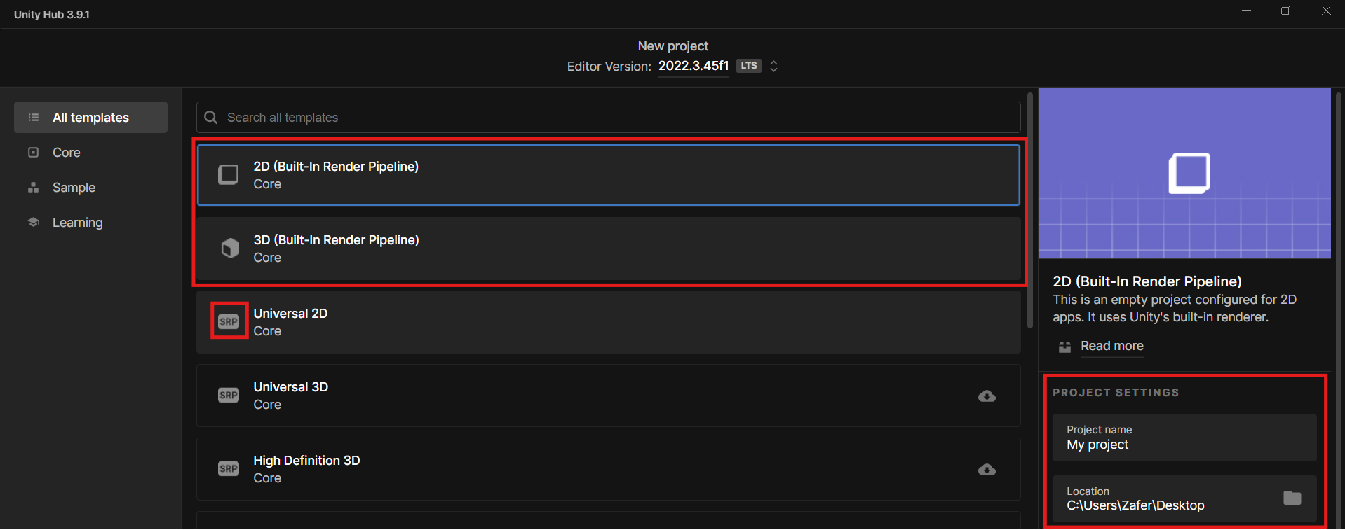
PROJE OLUŞTURMA
Notes:
Sununun izleyicilere sağlayacağı faydalar: Yetişkin kişiler, konunun onlar için neden önem taşıdığını bildiklerinde konuya daha fazla ilgi gösterir.
Sunucunun konuya dair uzmanlık düzeyi: Bu alandaki yeterliliğinizi kısaca açıklayın veya katılımcıların neden sizi dinlemesi gerektiğini ifade edin.

Slide 6
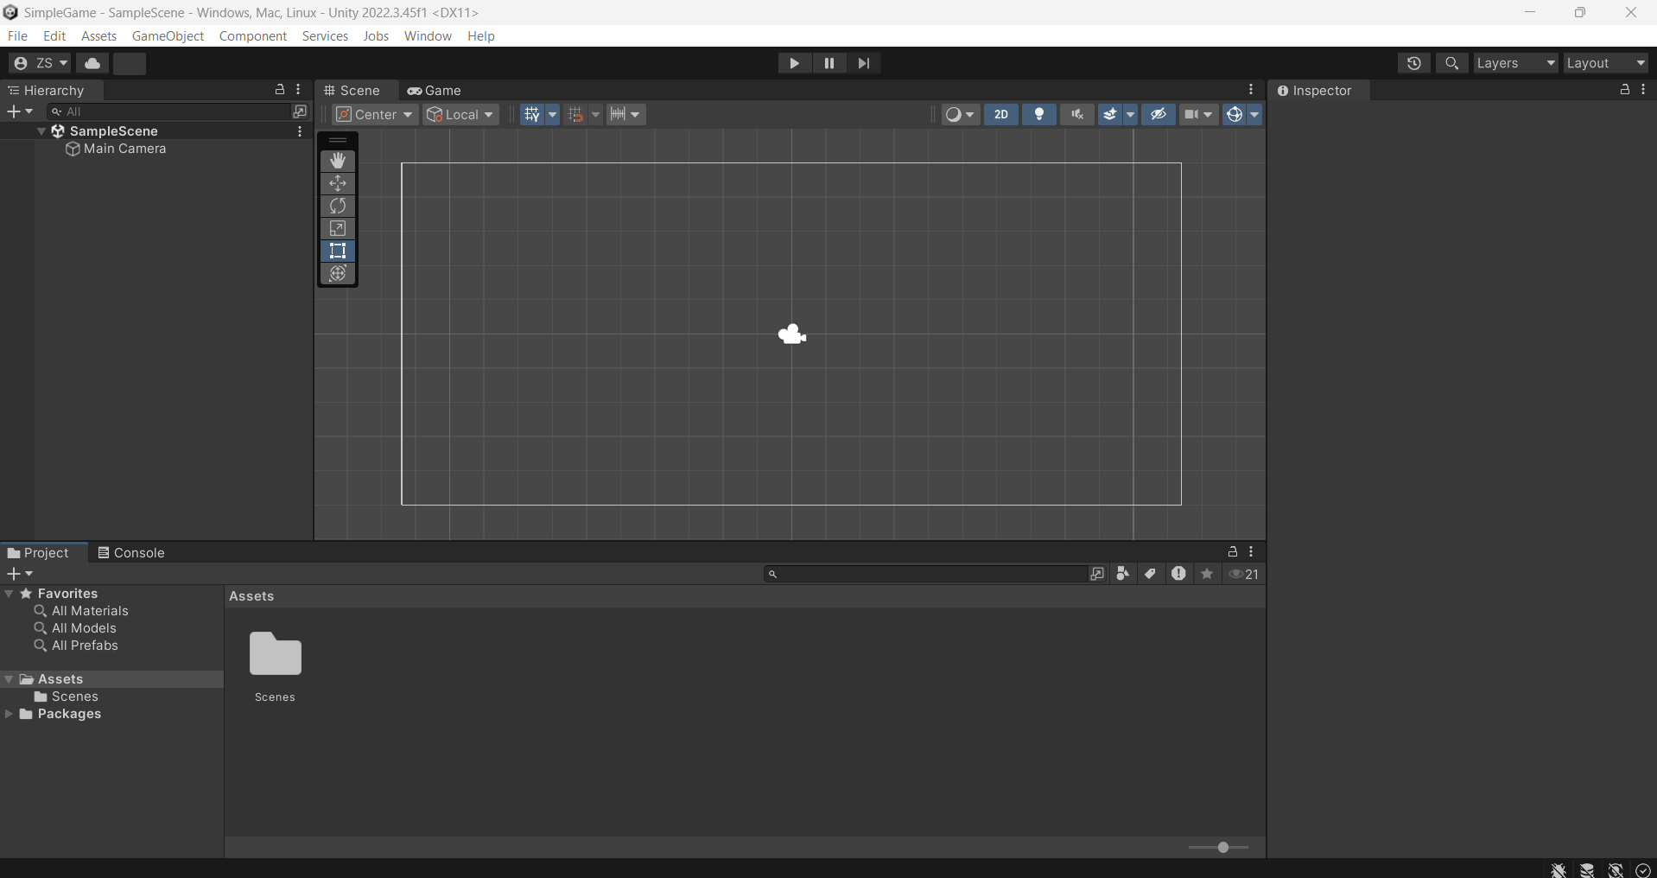
PROJE OLUŞTURMA
Notes:
Sununun izleyicilere sağlayacağı faydalar: Yetişkin kişiler, konunun onlar için neden önem taşıdığını bildiklerinde konuya daha fazla ilgi gösterir.
Sunucunun konuya dair uzmanlık düzeyi: Bu alandaki yeterliliğinizi kısaca açıklayın veya katılımcıların neden sizi dinlemesi gerektiğini ifade edin.

Slide 7
ÖNEMLİ MENÜLER
File -> Build Settings yolu izlenerek Unity3D ile geliştirilen oyunun ayarlarına erişilebilir. Açılan pencerede kullanılan sahneler, çıktı alınabilecek platformlar gibi pek çok ayara ulaşılabilir.
File -> Build Setting -> Player Settings yolu izlenerek oyunun platform özellikleri, ikonu, çözünürlüğü, tam ekranda çalışıp çalışmayacağı, açılış logosu gibi pek çok özellik belirlenebilir. Bu menü Project Settings menüsü olarakta isimlendirilir ve proje ile ilgili pek çok ayar bu pencereden yönetilir.
Notes:
Sununun izleyicilere sağlayacağı faydalar: Yetişkin kişiler, konunun onlar için neden önem taşıdığını bildiklerinde konuya daha fazla ilgi gösterir.
Sunucunun konuya dair uzmanlık düzeyi: Bu alandaki yeterliliğinizi kısaca açıklayın veya katılımcıların neden sizi dinlemesi gerektiğini ifade edin.

Slide 8
ÖNEMLİ MENÜLER
Edit -> Preferences yolu izlenerek Editörle ilgili genel ayarlara erişilebilir. Özellikle bu menüdeki ‘External Tools’ kısmından kullanılmak istenen kod editörü değiştirilebilir. Eğer Android gibi platformlara çıktı alınmak istenirse yine ‘External Tools’ kısmından JDK, NDK ve SDK yolları belirtilebilir.
Notes:
Sununun izleyicilere sağlayacağı faydalar: Yetişkin kişiler, konunun onlar için neden önem taşıdığını bildiklerinde konuya daha fazla ilgi gösterir.
Sunucunun konuya dair uzmanlık düzeyi: Bu alandaki yeterliliğinizi kısaca açıklayın veya katılımcıların neden sizi dinlemesi gerektiğini ifade edin.

Slide 9
ARAYÜZ
Unity3D arayüzünde Hierarchy penceresi ekranda bulunan nesneleri, Project penceresi projede bulunan dosya ve klasörleri, Console penceresi konsola yazılan çıktıları ve durumları, Inspector penceresi bir nesneye eklenen componentleri veya genel özelliklerini, Scene penceresi oyun sahnesini, Game penceresi ise oyun çalıştırıldığında nasıl görüneceğini gösterir.
Notes:
Sununun izleyicilere sağlayacağı faydalar: Yetişkin kişiler, konunun onlar için neden önem taşıdığını bildiklerinde konuya daha fazla ilgi gösterir.
Sunucunun konuya dair uzmanlık düzeyi: Bu alandaki yeterliliğinizi kısaca açıklayın veya katılımcıların neden sizi dinlemesi gerektiğini ifade edin.

Slide 10
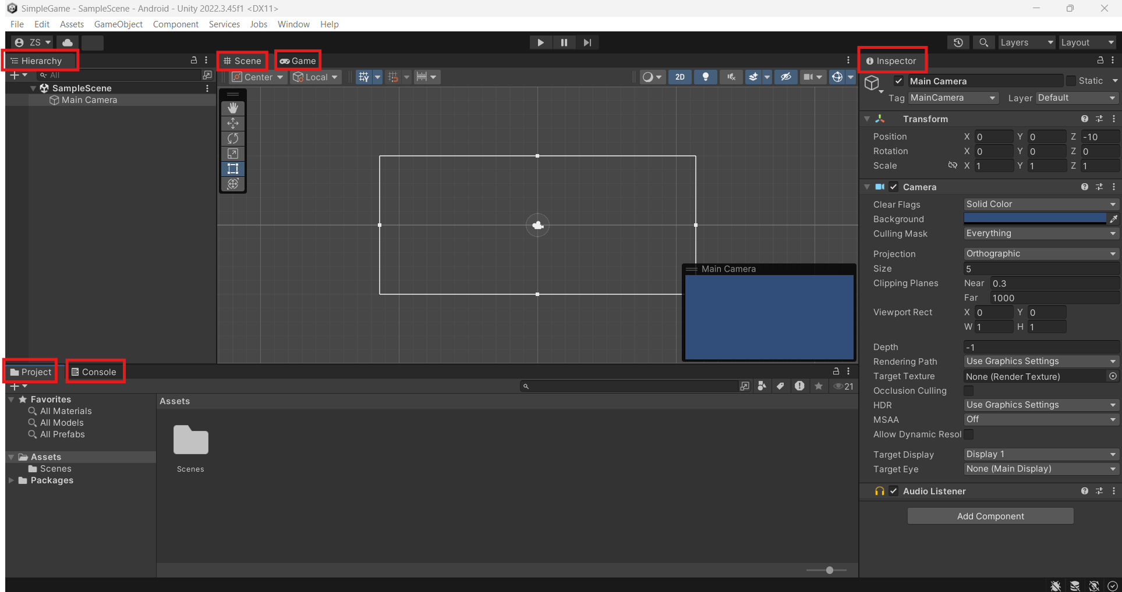
ARAYÜZ
Notes:
Sununun izleyicilere sağlayacağı faydalar: Yetişkin kişiler, konunun onlar için neden önem taşıdığını bildiklerinde konuya daha fazla ilgi gösterir.
Sunucunun konuya dair uzmanlık düzeyi: Bu alandaki yeterliliğinizi kısaca açıklayın veya katılımcıların neden sizi dinlemesi gerektiğini ifade edin.

Slide 11
ARAYÜZ
Unity3D arayüzünde üst menüde 3 adet buton ve ekranın sağ üst köşesinde ek kısımlar görüntülenecektir. Burada ekranın üstündeki 3 buton sırasıyla oyunu başlatmayı, durdurmayı ve adım adım ilerletmeyi sağlar. Burada önemli bir nokta vardır. Oyun çalışırken yapılan değişiklikler kesinlikle geçerli olmaz ve oyun durdurulduğunda tekrar eski haline getirilir. Bu nedenle yapılan değişiklikler deneme amaçlı değilde kalıcı olarak yapılacaksa mutlaka oyun çalışmıyorken yapılmalıdır.
Notes:
Sununun izleyicilere sağlayacağı faydalar: Yetişkin kişiler, konunun onlar için neden önem taşıdığını bildiklerinde konuya daha fazla ilgi gösterir.
Sunucunun konuya dair uzmanlık düzeyi: Bu alandaki yeterliliğinizi kısaca açıklayın veya katılımcıların neden sizi dinlemesi gerektiğini ifade edin.

Slide 12
ARAYÜZ
Üst menüde sağdaki butonlar ise sırasıyla geçmiş işlemler, arama, katmanlar ve arayüzdeki pencereleri konumlandırma için kullanılır.
Notes:
Sununun izleyicilere sağlayacağı faydalar: Yetişkin kişiler, konunun onlar için neden önem taşıdığını bildiklerinde konuya daha fazla ilgi gösterir.
Sunucunun konuya dair uzmanlık düzeyi: Bu alandaki yeterliliğinizi kısaca açıklayın veya katılımcıların neden sizi dinlemesi gerektiğini ifade edin.

Slide 13
ARAYÜZ
Unity3D arayüzünde Scene menüsü altında bir bar görünür. Buradaki işlemler sırasıyla: Nesneye uygulanan rotasyon gibi işlemlerin merkezden mi yoksa pivot noktasından mı olacağı, nesnenin konum değiştirme işleminin local mi global mi olacağo, sıradaki 3 buton nesnenin konumunun değiştirilirken ızgaraya sabit kalınarak hizalamanın yapılıp yapılmayacağı, gölgelendirme ve ışıklandırma modları, 2 boyutlu veya 3 boyutlu ortamda çalışılması, sahne ışıklandırmasının kullanılıp kullanılmayacağı, ses modunun açılıp açılmayacağı, sis ve gökyüzü gibi görsellerin gösterilip gösterilmeyeceği
Notes:
Sununun izleyicilere sağlayacağı faydalar: Yetişkin kişiler, konunun onlar için neden önem taşıdığını bildiklerinde konuya daha fazla ilgi gösterir.
Sunucunun konuya dair uzmanlık düzeyi: Bu alandaki yeterliliğinizi kısaca açıklayın veya katılımcıların neden sizi dinlemesi gerektiğini ifade edin.

Slide 14
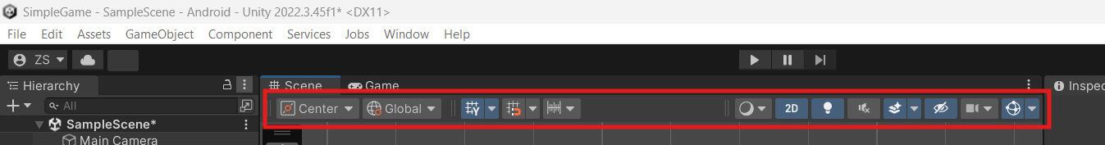
ARAYÜZ
Gizlenen nesnelerin gösterilip gösterilmeyeceği, ekran kamerasının ayarları ve ekrandaki simgelerin(gizmos) gösterilip gösterilmeyeceği gibi ayarları içerir.
Notes:
Sununun izleyicilere sağlayacağı faydalar: Yetişkin kişiler, konunun onlar için neden önem taşıdığını bildiklerinde konuya daha fazla ilgi gösterir.
Sunucunun konuya dair uzmanlık düzeyi: Bu alandaki yeterliliğinizi kısaca açıklayın veya katılımcıların neden sizi dinlemesi gerektiğini ifade edin.

Slide 15
SPRİTE VE NESNE OLUŞTURMA
Unity3D’de basit nesneler hazır olarak bulunur. Hierarchy paneline sağ tıklanarak veya üstteki GameObject menüsü kullanılarak 2 boyutlu ve 3 boyutlu hazır görseller oluşturulabilir. GameObject -> 2D Object -> Sprites -> Square yolu izlenerek 2 boyutlu bir kare spriteı oluşturulabilir. Aynı yol izlenerek oluşturulabilecek diğer hazır nesnelerde görüntülenebilir.
Notes:
Sununun izleyicilere sağlayacağı faydalar: Yetişkin kişiler, konunun onlar için neden önem taşıdığını bildiklerinde konuya daha fazla ilgi gösterir.
Sunucunun konuya dair uzmanlık düzeyi: Bu alandaki yeterliliğinizi kısaca açıklayın veya katılımcıların neden sizi dinlemesi gerektiğini ifade edin.

Slide 16
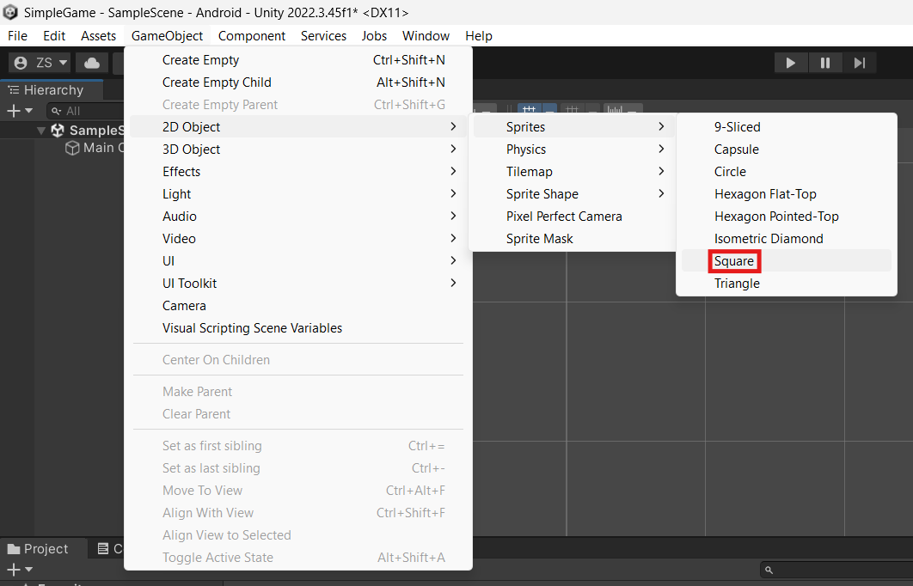
SPRİTE VE NESNE OLUŞTURMA
Notes:
Sununun izleyicilere sağlayacağı faydalar: Yetişkin kişiler, konunun onlar için neden önem taşıdığını bildiklerinde konuya daha fazla ilgi gösterir.
Sunucunun konuya dair uzmanlık düzeyi: Bu alandaki yeterliliğinizi kısaca açıklayın veya katılımcıların neden sizi dinlemesi gerektiğini ifade edin.

Slide 17
SPRİTE VE NESNE OLUŞTURMA
Hierarchy penceresinde varsayılan olarak gelen ‘Main Camera’ nesnesi ana kameradır ve oyunun başlatıldığında nasıl görüneceği bu kamera üzerinden görüntülenebilir. Bu kameranın gösterdiği alan oyun da gösterilecektir.
Hierarchy penceresinde hangi nesne seçilirse Inspector penceresinde de varsayılan olarak onun özellikleri ve componentleri gösterilir.
Notes:
Sununun izleyicilere sağlayacağı faydalar: Yetişkin kişiler, konunun onlar için neden önem taşıdığını bildiklerinde konuya daha fazla ilgi gösterir.
Sunucunun konuya dair uzmanlık düzeyi: Bu alandaki yeterliliğinizi kısaca açıklayın veya katılımcıların neden sizi dinlemesi gerektiğini ifade edin.

Slide 18
SPRİTE VE NESNE OLUŞTURMA
Scene penceresinde:
Q tuşu ile Pan moduna geçilerek sahnede hareket edilebilir.
W tuşu ile seçilen nesnenin konumu değiştirilebilir.
E tuşu ile seçilen nesnenin rotasyonu değiştirilebilir.
R tuşu ile seçilen nesnenin büyüklüğü değiştirilebilir.
T tuşu ile tüm eksenlerde ortak değişiklik yapılabilir.
Y tuşu ile W, E ve R tuşu ile yapılan işlemlerin tamamı birlikte yapılabilir; ancak arayüz biraz karmaşık hale gelebilir.
Yukarıdaki işlemlerin tamamı Scene penceresinde ki sol menü ile de yapılabilir
Notes:
Sununun izleyicilere sağlayacağı faydalar: Yetişkin kişiler, konunun onlar için neden önem taşıdığını bildiklerinde konuya daha fazla ilgi gösterir.
Sunucunun konuya dair uzmanlık düzeyi: Bu alandaki yeterliliğinizi kısaca açıklayın veya katılımcıların neden sizi dinlemesi gerektiğini ifade edin.

Slide 19
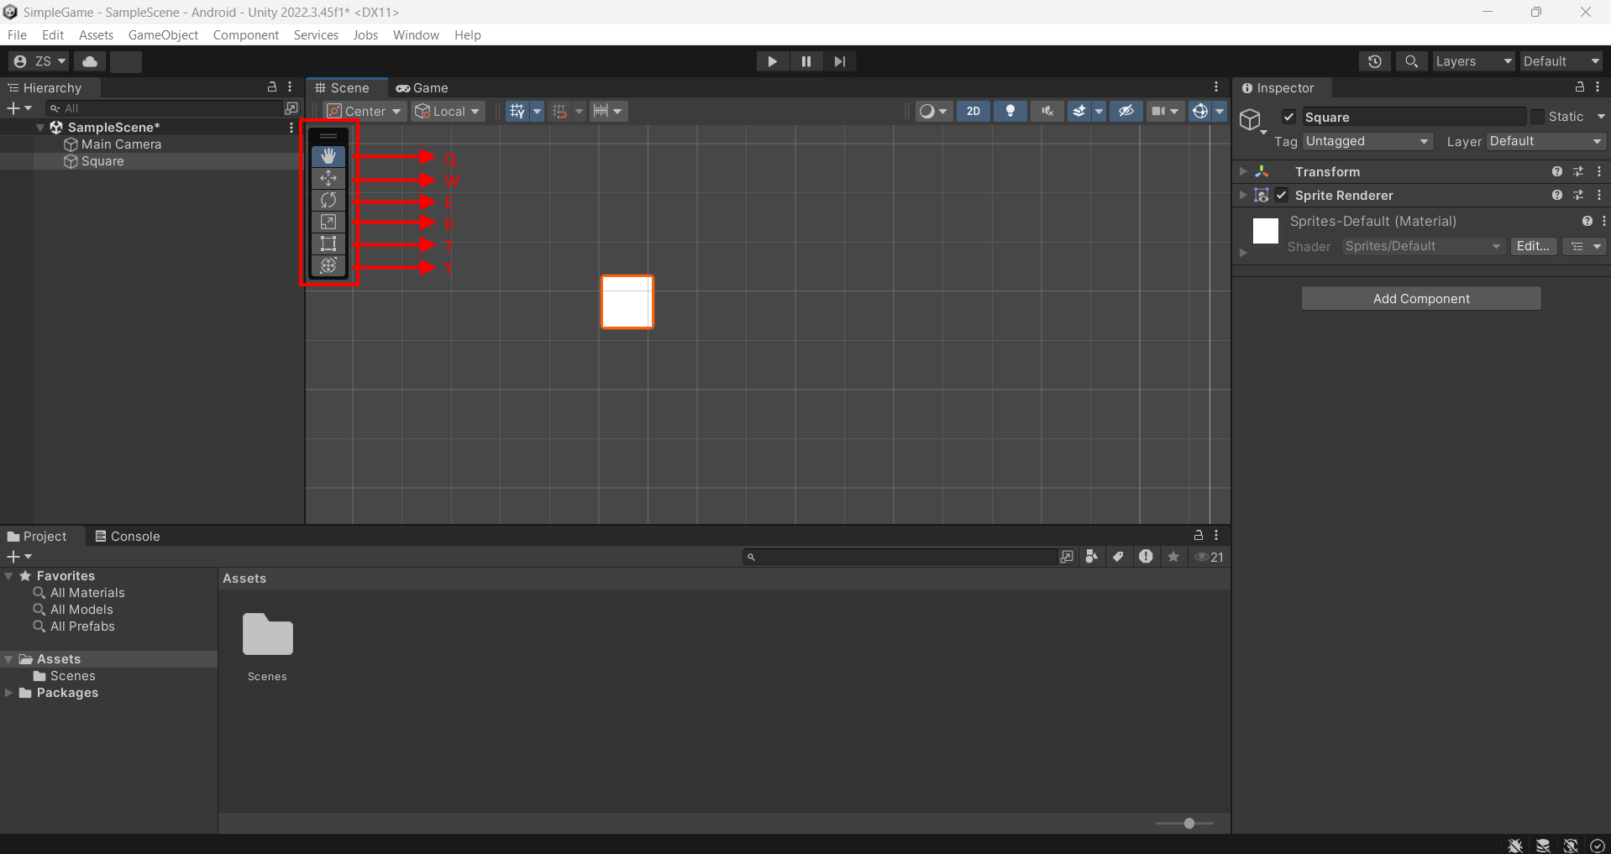
SPRİTE VE NESNE OLUŞTURMA
Notes:
Sununun izleyicilere sağlayacağı faydalar: Yetişkin kişiler, konunun onlar için neden önem taşıdığını bildiklerinde konuya daha fazla ilgi gösterir.
Sunucunun konuya dair uzmanlık düzeyi: Bu alandaki yeterliliğinizi kısaca açıklayın veya katılımcıların neden sizi dinlemesi gerektiğini ifade edin.

Slide 20
COMPONENT(BİLEŞEN) KAVRAMI
Unity3D’de component(bileşen) bir GameObject’in davranışını ve özelliklerini tanımlayan yapıdır. Hierarchy penceresinde bulunan herbir nesne componentler içermektedir. Bu componentler isteğe göre eklenio çıkarılabilir; ancak bütün componentler kaldırılsa bile Transform componenti kaldırılamaz. Square nesnesinin Inspector penceresi incelenirse şunlar görülür: Transform, Sprite Renderer ve Sprites-Default(Material).
Notes:
Sununun izleyicilere sağlayacağı faydalar: Yetişkin kişiler, konunun onlar için neden önem taşıdığını bildiklerinde konuya daha fazla ilgi gösterir.
Sunucunun konuya dair uzmanlık düzeyi: Bu alandaki yeterliliğinizi kısaca açıklayın veya katılımcıların neden sizi dinlemesi gerektiğini ifade edin.

Slide 21
COMPONENT(BİLEŞEN) KAVRAMI
Burada Transform nesnenin konumunu, rostasyonunu ve büyüklüğünü x, y ve z eksenlerinde tutan componenttir. 2 boyutlu ortam da bir proje açılırsa z ekseni değişimleri net bir şekilde görülemeyebilir. Sprite Renderer nesnenin görüntülenmesini sağlayan componenttir. Sprites-Default(Material) ise nesnenin rengini, kaplamasını vb. içeren bir materyaldir. Bu yapı component gibi Inspector’da görüntülense de teknik açıdan bir component olmadığı söylenebilir.
Notes:
Sununun izleyicilere sağlayacağı faydalar: Yetişkin kişiler, konunun onlar için neden önem taşıdığını bildiklerinde konuya daha fazla ilgi gösterir.
Sunucunun konuya dair uzmanlık düzeyi: Bu alandaki yeterliliğinizi kısaca açıklayın veya katılımcıların neden sizi dinlemesi gerektiğini ifade edin.

Slide 22
COMPONENT(BİLEŞEN) KAVRAMI
Bunun dışında Inspector menüsünde nesne tik işareti ile aktif ve deaktif hale getirilebilir, nesnenin adı değiştirilebilir, nesneye bir tag(etiket) verilerek kod tarafında daha kolay bir ulaşım sağlabilir, nesnenin layerı(katman) değiştirilebilir, nesneye işaretçi rengi atanarak daha kolay bir şekilde izlenebilir, menü kilitlenebilir ve nesne static olarak işaretlenebilir.
Unity3D’de sahnede hareket etmeyen, animasyonu olmayan nesneler static olarak işaretlenebilir. Bu optimizasyon ve FPS açısından oldukça olumlu bir etki oluşturur.
Notes:
Sununun izleyicilere sağlayacağı faydalar: Yetişkin kişiler, konunun onlar için neden önem taşıdığını bildiklerinde konuya daha fazla ilgi gösterir.
Sunucunun konuya dair uzmanlık düzeyi: Bu alandaki yeterliliğinizi kısaca açıklayın veya katılımcıların neden sizi dinlemesi gerektiğini ifade edin.

Slide 23
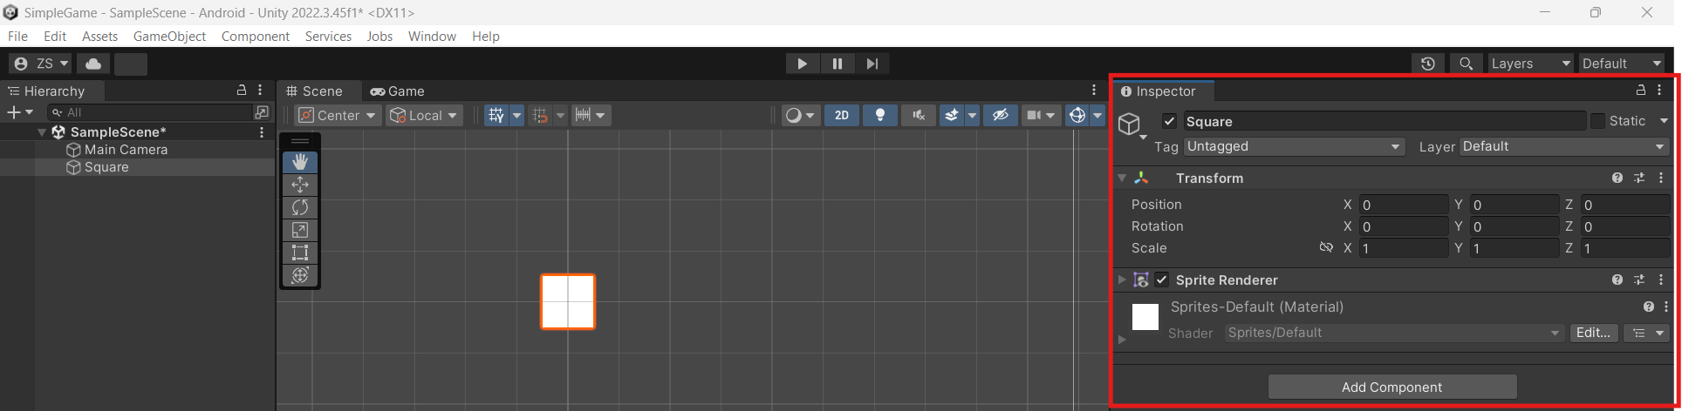
COMPONENT(BİLEŞEN) KAVRAMI
Inspector menüsünün ve componentlerin yanındaki üç nokta işaretlerine tıklanarak ek ayarlar yapılabilir.
Notes:
Sununun izleyicilere sağlayacağı faydalar: Yetişkin kişiler, konunun onlar için neden önem taşıdığını bildiklerinde konuya daha fazla ilgi gösterir.
Sunucunun konuya dair uzmanlık düzeyi: Bu alandaki yeterliliğinizi kısaca açıklayın veya katılımcıların neden sizi dinlemesi gerektiğini ifade edin.

Slide 24
COMPONENT(BİLEŞEN) KAVRAMI
Inspector menüsünün ve componentlerin yanındaki üç nokta işaretlerine tıklanarak ek ayarlar yapılabilir.
Notes:
Sununun izleyicilere sağlayacağı faydalar: Yetişkin kişiler, konunun onlar için neden önem taşıdığını bildiklerinde konuya daha fazla ilgi gösterir.
Sunucunun konuya dair uzmanlık düzeyi: Bu alandaki yeterliliğinizi kısaca açıklayın veya katılımcıların neden sizi dinlemesi gerektiğini ifade edin.

Slide 25
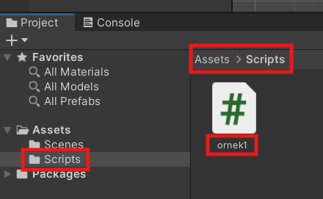
SCRİPT OLUŞTURMA
Unity3D C# programlama dilini kullanan bir oyun motorudur. Ekranda Project penceresi klasörleme için kullanılan bir penceredir. Burada Scripts adında bir klasör oluşturularak(sağ tık -> Create -> Folder) bu klasör içerisinde sağ tık -> Create -> C# Script yolu izlenerek bir C# kodu oluşturulabilir.
Notes:
Sununun izleyicilere sağlayacağı faydalar: Yetişkin kişiler, konunun onlar için neden önem taşıdığını bildiklerinde konuya daha fazla ilgi gösterir.
Sunucunun konuya dair uzmanlık düzeyi: Bu alandaki yeterliliğinizi kısaca açıklayın veya katılımcıların neden sizi dinlemesi gerektiğini ifade edin.

Slide 26
SCRİPT OLUŞTURMA
Kod çift tıklanarak açılabilir. Unity Visual Studio IDE’sini kullanmaktadır; ancak istenirse Rider veya Visual Studio Code gibi programlarda kullanılabilir. Unity 2022.3.45f1 sürümünde varsayılan olarak gelen kod sonraki sayfada gösterilmiştir.
Notes:
Sununun izleyicilere sağlayacağı faydalar: Yetişkin kişiler, konunun onlar için neden önem taşıdığını bildiklerinde konuya daha fazla ilgi gösterir.
Sunucunun konuya dair uzmanlık düzeyi: Bu alandaki yeterliliğinizi kısaca açıklayın veya katılımcıların neden sizi dinlemesi gerektiğini ifade edin.

Slide 27
SCRİPT OLUŞTURMA
using System.Collections;
using System.Collections.Generic;
using UnityEngine;
public class ornek1 : MonoBehaviour
{
// Start is called before the first frame update
void Start()
{
}
// Update is called once per frame
void Update()
{
}
}
Notes:
Sununun izleyicilere sağlayacağı faydalar: Yetişkin kişiler, konunun onlar için neden önem taşıdığını bildiklerinde konuya daha fazla ilgi gösterir.
Sunucunun konuya dair uzmanlık düzeyi: Bu alandaki yeterliliğinizi kısaca açıklayın veya katılımcıların neden sizi dinlemesi gerektiğini ifade edin.

Slide 28
SCRİPT OLUŞTURMA
Varsayılan kodda 1-3. satırlar arası kullanılan namespaceleri ifade etmektedir. Bunlar Unity3D tarafından bizlere sağlanan classları, bunların fieldlarını, propertylerini, metotlarını ve indexerlarını içerir. 4. satırda oluşturduğumuz classın adı ve bu classın MonoBehaviour classından kalıtım aldığını görürüz. 6. ve 11. satır yorum satırıdır. Classımızın içerisinde 2 adet metot bulunmaktadır. Bunlar Start(7-10. satır arası) ve Update(12-15. satır arası) metotlarıdır. Bunlar dışında temel olarak 3 metottan daha bahsedilebilir. Bunlar: Awake(), FixedUpdate() ve LateUpdate()
Notes:
Sununun izleyicilere sağlayacağı faydalar: Yetişkin kişiler, konunun onlar için neden önem taşıdığını bildiklerinde konuya daha fazla ilgi gösterir.
Sunucunun konuya dair uzmanlık düzeyi: Bu alandaki yeterliliğinizi kısaca açıklayın veya katılımcıların neden sizi dinlemesi gerektiğini ifade edin.

Slide 29
SCRİPT OLUŞTURMA
Awake(): Unity3D’de ilk ve 1 kez çalışan metottur. Eklendiği nesnenin scripti aktif olmasa bile 1 kez çalışır.
Start(): Unity3D’de Awake() metodundan sonra oyun başlar başlamaz 1 kez çalışan metottur.
Update(): Her bir frame de 1 kez çalışan metottur. Sürekli çalışır şeklinde düşünülebilir. Çalışma sayısı bilgisayarın sistem özelliklerine göre değişir. 150 FPS alan bir bilgisayarda saniye de 150 kez çalışırken 10 FPS alan bir bilgisayarda saniye de 10 kez çalışır. Fiziksel işlemler için uygun olmayabilir.
Notes:
Sununun izleyicilere sağlayacağı faydalar: Yetişkin kişiler, konunun onlar için neden önem taşıdığını bildiklerinde konuya daha fazla ilgi gösterir.
Sunucunun konuya dair uzmanlık düzeyi: Bu alandaki yeterliliğinizi kısaca açıklayın veya katılımcıların neden sizi dinlemesi gerektiğini ifade edin.

Slide 30
SCRİPT OLUŞTURMA
FixedUpdate(): Saniye de daima 50 kez(0.02 saniye de 1 kez) çalışır. Bilgisayar 50 FPS veremiyorsa ne olur?
LateUpdate(): Update()’ten sonra yapılmak istenen işlemler için kullanılır. Bunun dışında Update() ile aynıdır.
Notes:
Sununun izleyicilere sağlayacağı faydalar: Yetişkin kişiler, konunun onlar için neden önem taşıdığını bildiklerinde konuya daha fazla ilgi gösterir.
Sunucunun konuya dair uzmanlık düzeyi: Bu alandaki yeterliliğinizi kısaca açıklayın veya katılımcıların neden sizi dinlemesi gerektiğini ifade edin.

Slide 31
SCRİPT OLUŞTURMA
Unity3D’de bir scriptin aktif olması için bir nesneye sürükle-bırak yoluyla veya ‘Add Component’ butonu ile eklenmesi gerekir. Bir nesneye eklenmeyen script çalışmayacaktır. Yazılan scriptin adı ile koddaki classın adının aynı olmasına dikkat edilmelidir yoksa hatalar ile karşılaşılabilir.
Notes:
Sununun izleyicilere sağlayacağı faydalar: Yetişkin kişiler, konunun onlar için neden önem taşıdığını bildiklerinde konuya daha fazla ilgi gösterir.
Sunucunun konuya dair uzmanlık düzeyi: Bu alandaki yeterliliğinizi kısaca açıklayın veya katılımcıların neden sizi dinlemesi gerektiğini ifade edin.

Slide 32
SCRİPT OLUŞTURMA
Unity3D’de konsola bir şey yazdırmak için Debug.Log() veya print() metotları kullanılabilir. Start metodu içerisine aşağıdaki kod yazılıp ekrandaki boş bir nesneye eklendiğinde oyun başlatıldığında Console penceresinde ilgili çıktı görünecektir. Scriptlerin de birer component olduğu unutulmamalıdır!
void Start()
{
Debug.Log("Merhaba");
}
Notes:
Sununun izleyicilere sağlayacağı faydalar: Yetişkin kişiler, konunun onlar için neden önem taşıdığını bildiklerinde konuya daha fazla ilgi gösterir.
Sunucunun konuya dair uzmanlık düzeyi: Bu alandaki yeterliliğinizi kısaca açıklayın veya katılımcıların neden sizi dinlemesi gerektiğini ifade edin.

Slide 33
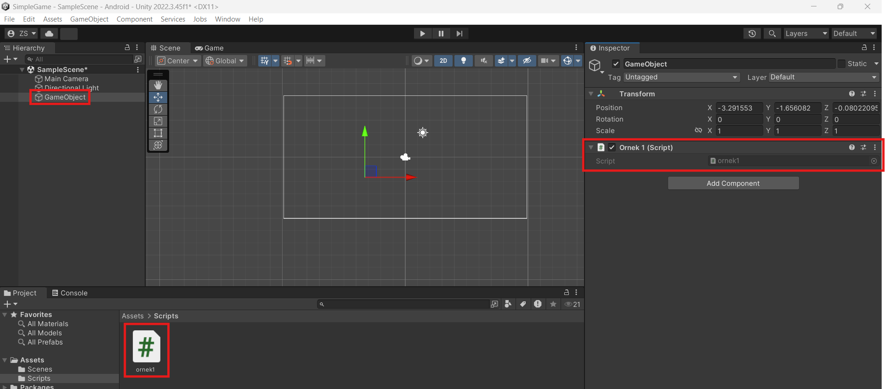
SCRİPT OLUŞTURMA
Notes:
Sununun izleyicilere sağlayacağı faydalar: Yetişkin kişiler, konunun onlar için neden önem taşıdığını bildiklerinde konuya daha fazla ilgi gösterir.
Sunucunun konuya dair uzmanlık düzeyi: Bu alandaki yeterliliğinizi kısaca açıklayın veya katılımcıların neden sizi dinlemesi gerektiğini ifade edin.

Slide 34
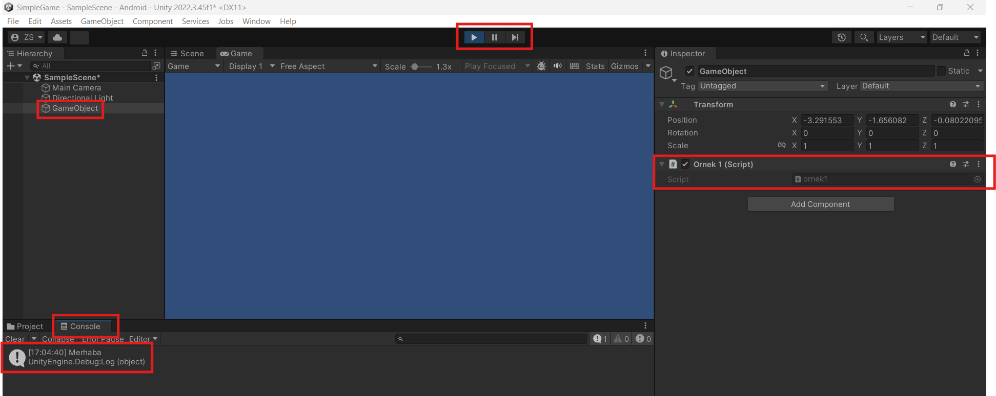
SCRİPT OLUŞTURMA
Notes:
Sununun izleyicilere sağlayacağı faydalar: Yetişkin kişiler, konunun onlar için neden önem taşıdığını bildiklerinde konuya daha fazla ilgi gösterir.
Sunucunun konuya dair uzmanlık düzeyi: Bu alandaki yeterliliğinizi kısaca açıklayın veya katılımcıların neden sizi dinlemesi gerektiğini ifade edin.

